Slide 1
大學公關五四三
大同大學公關中心
劉沛岭

Slide 2
簡歷
映畫傳播執行助理
NEWS98電台生活組記者/名醫ON CALL 節目主持人
階梯公司 董事長室特別助理
天下文化企劃部主任

Slide 3
公關做什麼?

Slide 4
人前

Slide 5
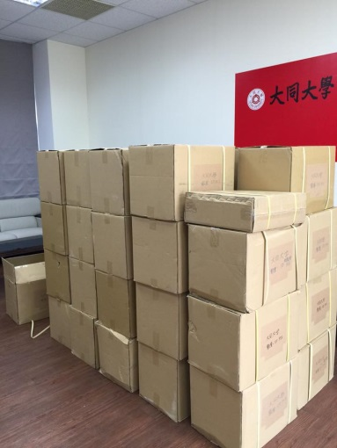
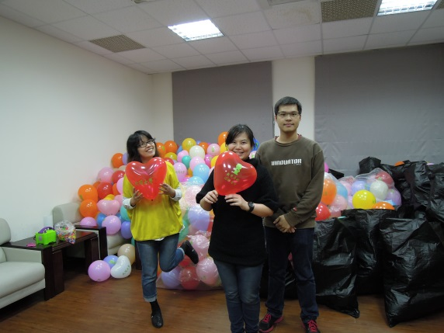
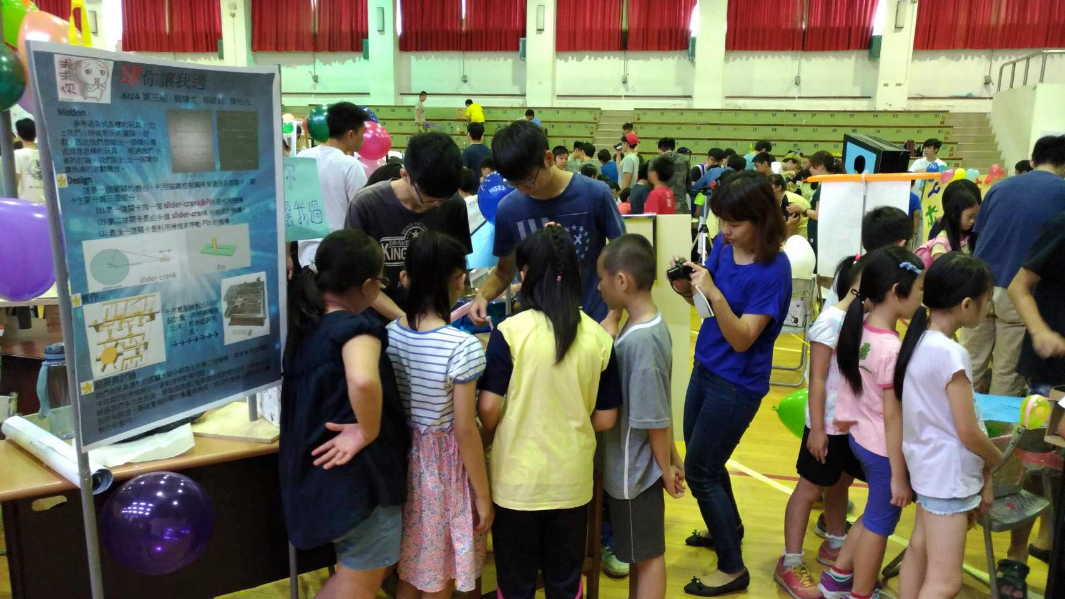
人後

Slide 6
大學公關的五四三
五四三=有的沒有的種種
有的沒有的=重要的、棘手的、翻白眼的、笑淚交織的大小事。
大學的形象與樣子

Slide 7
內心小劇場的起源
從記者到公關
從自己負責到蓋12個章
從揚善揭惡到隱惡揚善

Slide 8
來自記者
Q: 可以找老師算一下，
香蕉要用多大力氣丟，
被丟的人才會受傷?
Q: 可以幫我找一下老師，
比較烘手機和擦手紙的效果嗎?

Slide 9
Q: 你可以叫OOO不要寫嗎?
Q: 我已經報獨家了耶，可以盡快
安排嗎?
Q: 我跟你們OOO很熟

Slide 10
Q: 可以幫我找一群學生來跳舞嗎?
我需要青少年熱舞的畫面?
Q: 可以晚一點寄新聞稿嗎?
我還沒上班。
Q: 幫我拍照片，要跟別家媒體的
不一樣角度。

Slide 11
凶巴巴的記者
兇學生
兇老師
兇公關
兇自己同事
有時候可以笑一笑，
有時候要很嚴肅。

Slide 12
來自校內
Q: 我想要上媒體
Q: 為什麼別的學校可以登?
Q: 為什麼只有提到兩三句?

Slide 13
Q: 你叫記者寫一下
Q: 你叫記者不要寫
Q: 會有幾家媒體來?

Slide 14
Q:標題可以有大同大學嗎?
Q: 有媒體在我們學校門口耶
Q: 請記者改一下

Slide 15
Q:記者都是壞人，愛炒新聞
Q:跟記者講，叫他們來爆料
Q:我認識很多記者

Slide 16
Q: 我已經跟人家說可以開記者會
Q: 記者一定會喜歡
Q: 為什麼記者問了半天都沒寫?

Slide 17
Q: 我先讓我在公關公司的朋友看一下
Q: 你為什麼沒寫OOO?
Q: 幫他們發一下

Slide 18
這些五四三，怎麼處理？
我怎麼當公關

Slide 19
公部門
衛生署/健保局/疾病管制局/環保署/
教育部/交通部/氣象局/立法院/
醫療院所
公私立醫院/醫療基金會/藥廠
公關公司

Slide 20
那些五四三
# 對著鏡頭咆哮、以肉身阻擋採訪車
# 跳過你，把新聞稿給別人
# 眼神示意”等一下會講”
# “是”就掛掉的默契

Slide 21
那些五四三
# 講話跟稿子一樣清楚的受訪者
# 照顧全家的公關
# 不清楚不知道不要問我
# 恐嚇受訪者的公關

Slide 22
那些五四三
# 永遠收不到的採訪通知/簡訊
# 永遠都收到的採訪通知/簡訊
# 永遠的救火隊
# 永遠追著問: 登出來沒

Slide 23
公關就是做人
希望怎麼被對待/ 多加一點
討厭怎麼被對待/ 再減一點

Slide 24
怎麼「做」公關
公關不是人，
是一個團隊。

Slide 25
記者會、新聞稿、
聯絡、採訪、呈現，
環環相扣。
一個人做不來

Slide 26
快樂五四三
媒體識/讀
自己的媒體

